Slide 1
Jahon tarixi
9-sinf
Mavzu: XIX asr oxiri - XX asr boshlarida Hindiston

Slide 2
Mustamlakachilik
Hindiston bu davrda Buyuk Britaniya mustamlakasi edi.
U Hindistonni vitseqirol boshchiligidagi amaldorlar va politsiya yordamida boshqarar edi.

Slide 3
Ingliz mustamlakachiligi sharoitida Hindistonda sarmoyadorlikka asoslangan mahalliy ishlab chiqarish tizimi yuzaga kela boshladi.
Yirik sanoat korxonalari qurishga kirishildi. 1886-yilda to‘qimachilik sanoatida 95 ta fabrika bor edi. Konlar soni ko‘paydi.

Slide 4
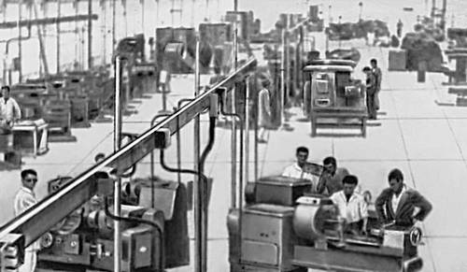
Temiryo‘l tarmoqlari 1900-yilda salkam 40 000 km ni tashkil qildi. Bu xomashyo tayyorlash va tashishda muhim ahamiyatga ega bo‘ldi.

Slide 5
Buyuk Britaniya Hindistonda sanoatni o‘ziga qulay qilib joylashtirishga harakat qildi. Asosiy sanoat korxonalari dengizbo‘yi port shaharlari yaqinida edi.
Bundan Hindiston boyliklarini arzon va oson olib chiqib ketish maqsadi ko‘zlandi.

Slide 6
1873-yildan 1883-yilgacha Hindiston bilan Buyuk Britaniya savdosi tobora o‘sib bordi. Hindiston ingliz burjuaziyasining kapital kiritish hududiga aylanib qoldi.
Qishloq xo‘jaligining eng serdaromad tarmoqlariga (choy, kanop, paxta) sarmoya solish katta foyda keltirar edi.
Bu sohaga ingliz ishbilarmonlari ishchilar yollar va ular qul deb atalar edi.

Slide 7
Hindiston XIX asr oxirida dunyo bozoriga katta miqdorda sanoat va qishloq xo‘jaligi mollari chiqara boshladi. Lekin, olingan daromad ingliz mustamlakachilarini boyitdi.
Bengaliya – kanop, Assam – choy, Bombey va Markaziy Hindiston – paxta, Panjob – bug‘doy yetishtirishga ixtisoslashdi.
Yer egalari, bank egalari, sudxo‘rlar dehqonlarni qarzga botirib, ularni ayanchli ahvolga solib qo‘ydilar.

Slide 8
1870-1890-yillar davomida Hindistonda 20 martadan ko‘p ocharchilik yuz berdi. Ularda 18 mln. odam qirilib ketdi.

Slide 9
1878-yilda ingliz ma’muriyati Hindistondagi milliy tillarda chiqadigan matbuot haqida qonun qabul qildi.
Qonun barcha gazetalarni inglizlar nazoratiga o‘tkazdi. Tez orada o‘qotar qurollarni saqlamaslik haqida akt qabul qilindi.

Slide 10
Iqtisodiy ahvol
XX asr boshlarida Hindistonda kapitalizm
sekinlik bilan bo‘lsa-da, rivojlana boshladi. 1910-yilga kelib kanop-tola fabrikalari soni ikki baravar ko‘paydi.
Paxta xomashyosi tayyorlash, surp mato to‘qish korxonalarining 215 tasi hind kapitalistlariga qarashli edi.

Slide 11
Sanoat ishchilari soni salkam 1 mln. kishiga yetdi. Buyuk Britaniya barcha ko‘mir havzalari, kanop sanoati, choyzorlarni, transport, savdo va sug‘urta jamiyatlarini o‘z qo‘liga to‘plab oldi va butun Hindiston ishlab chiqarish tizimi ustidan nazorat o‘rnatdi.
Buyuk Britaniya kapitali juda tez o‘sib bordi. Biroq, xalq ommasining turmushi esa tobora yomonlashib borgan.

Slide 12
Milliy-ozodlik harakati
1885-yilda Bombey shahrida muayyan dasturiga ega siyosiy partiya – “Hindiston milliy kongressi”(HMK) tuzildi.
Ayni paytda, “Musulmonlar ligasi” ham tashkil topdi. Endi inglizlar hind-musulmon raqobatini yanada kuchaytirib yubordilar.

Slide 13
Kongress o‘z safiga yirik savdo-sanoat kapitali vakillarini, liberal pomeshiklar hamda milliy ziyolilarni birlashtirdi. Dastlabki vaqtlarda Hindiston milliy kongressiga ingliz mustamlaka ma’muriyati qarshilik qilmadi.
Bunday munosabatni Hindiston vitse-qiroli lord Dafferin “milliy kongress inqilobdan arzonroq” deb izohlagan edi.

Slide 14
1890-yilda “so‘l”- radikal oqim shakllandi. Unga Bal Gangadxara Tilak (1856-1920) rahbarlik qildi. U hind xalqining milliy ongini uyg‘otish, milliy g‘ururini ko‘tarish yo‘lidan bordi. U Puna shahrida mustaqil o‘rta maktab tashkil qildi
Bal Gangadxara Tilak

Slide 15
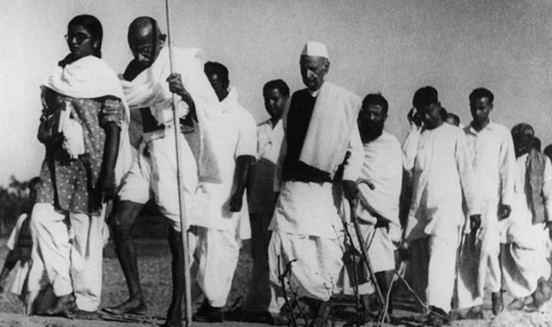
1880-yilda Tilak “Kesari” (Sher) gazetasini tashkil etdi. Gazeta yoshlar o‘rtasida vatanparvarlik g‘oyalarini targ‘ib qila boshladi.
“Xudo Hindistonni xorijiy mamlakatlarga hech qachon hadya qilgan emas”, der edi Tilak.
Hindiston sharoitida qurolli qo‘zg‘olon yo‘li bilan ozodlikka chiqishning iloji yo‘qligini anglagan Tilak kurashning “kuch ishlatmaslik” yo‘lini tanladi.

Slide 16
Bengaliyaning bo‘linishi
Milliy-ozodlik harakatini bo‘g‘ishga intilib, ingliz mustamlakachilari 1905-yilda Bengaliyani ikki qismga bo‘lib tashlashdi.
Kalkuttada namoyish bo‘lib, unda 100 ming kishi qatnashdi. Norozilik chiqishlari birin-ketin mamlakatning katta qismini egalladi.

Slide 17
1906-yil dekabrda “so‘l” radikal oqim talabi bilan Hindiston milliy kongressi qo‘shimcha qaror qabul qildi. “Svaraj” (“o‘z hokimiyatimiz”), “Svadeshi” (“o‘z ishlab chiqarishimiz”), “Ingliz mollariga boykot” xalq orasida katta e’tibor qozondi.
Tilak nafaqat ingliz mollaridan, balki ingliz boshqaruvidan ham voz kechishga chaqirdi.
Boshqaruvni hindlashtirishga, mahalliy millatni fabrika va zavod qurishga chaqirdi.

Slide 18
“Svaraj”, “Svadeshi” dasturi ommaga katta ta’sir ko‘rsatdi. 1908-yili Bombey viloyatining Surat shahrida Hindiston milliy kongressining qurultoyi chaqirildi.
Mo‘tadil oqim ingliz imperiyasi tarkibida qolish, ayni paytda, o‘z-o‘zini boshqarish huquqi berilishi tarafdorlarining fikri ma’qullandi. Radikal oqim (Tilak boshliq) HMK tarkibidan chiqarildi.

Slide 19
1909-yilda “Hindiston kengashlari haqida qonun” nomli hujjat qabul qildi.
Bu qonunga ko‘ra, aholining faqat yarim foizigina saylov huquqini oldi. Saylovlar diniy jamoa asosida o‘tkaziladigan bo‘ldi.
Bu “saylov o‘yini”dan maqsad hindlar va musulmonlar o‘rtasiga nifoq solish edi.

Slide 20
1911-yili mustamlaka ma’muriyati ish vaqtini 12 soat bilan cheklash haqida qonun qabul qildi.
1911-yil mehnatkashlarning harakatlaridan cho‘chigan mustamlaka ma’murlari bo‘lib tashlangan Bengaliyani birlashtirishga majbur bo‘ldilar.

Slide 21
Mustaqil bajarish uchun topshiriqlar:
1. Hindistonning qay tarzda Buyuk Britaniya mustamlakasiga aylanganligini eslang.
2. Ingliz mustamlaka zulmining ayanchli oqibatlariga misollar keltiring.
3. Hindiston xalqining milliy-ozodlik harakatida Hindiston milliy kongressining tutgan o‘rni haqida nimalarni bilib oldingiz?
4. Qiyosiy tahlil qiling: Hindiston va Xitoy taraqqiyotining o‘xshash va o‘ziga xos xususiyatlarini qayd eting.

